Slide 1
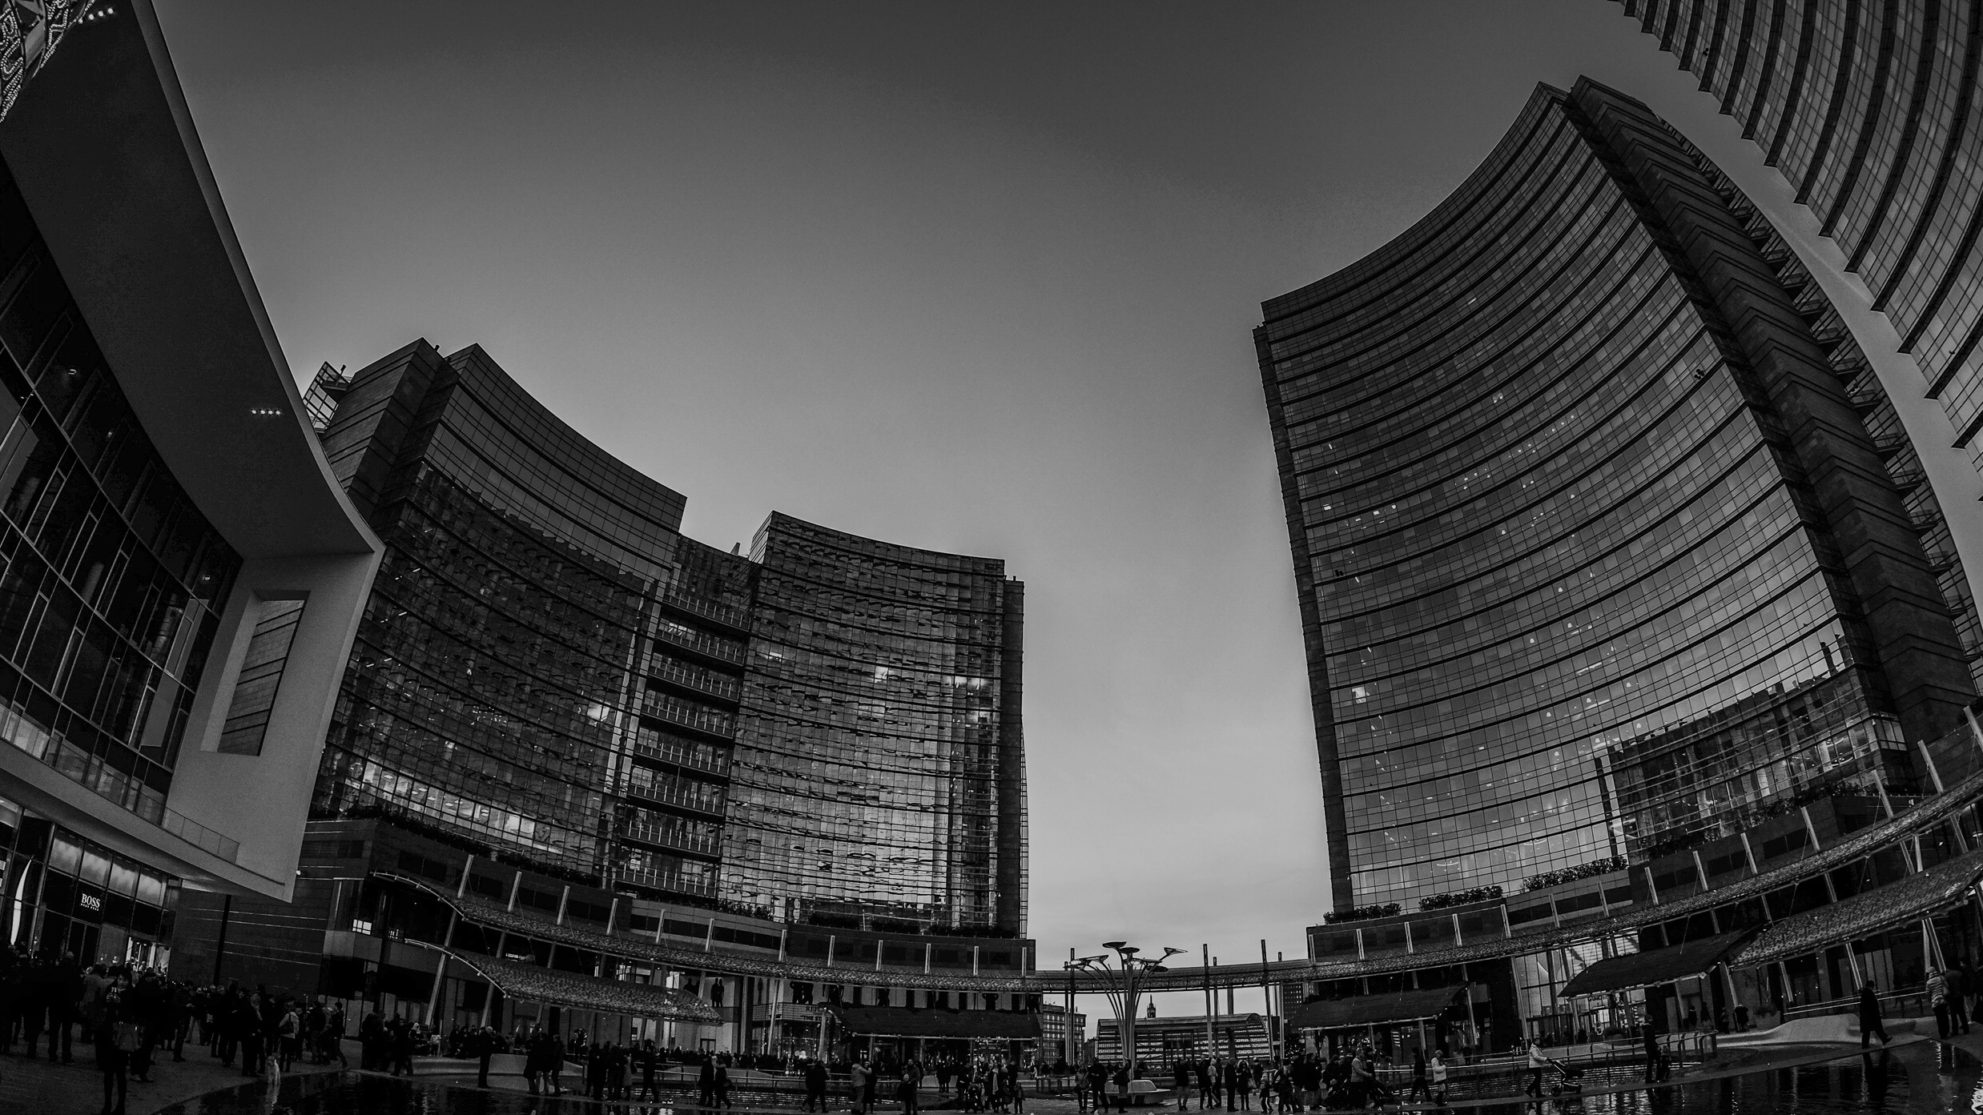

WHITEFLASH
APP
Miembros del Proyecto:
-Ferrán Badia.
-Diego Perales.
-Nacho Monparler.
-Curro Rovira.
-Alex Ferrús

Slide 2

Índice
01
¿Qué és Whitflash?
04
Aplicación.
02
Trabajo de Desarrollo.
05
Problemas durante el desarrollo.
03
Página web.

Slide 3


¡Las mejores ofertas a un toque!
Se trata de una aplicación en la cual aparecerán ofertas con un tiempo y horario restringidos, jugando con las horas a las que más se consume y las fechas en las cuales se realizan más gastos y compras como por ejemplo el Black Friday.
Las ofertas aparecerán durante un tiempo limitado, como por ejemplo unos 10 o 20 minutos, para que a los usuarios no dejen pasar la oportunidad para adquirirla.
La aplicación se complementará con una página web informativa y funcional donde encontrarás un post de descarga, un tutorial de uso de la app, un cuadro de presentación de los devs, un cuadro de valoración y otro para contactar con el equipo.
¿Que és Whiteflash?

Slide 4

Trabajo de Desarrollo
Al Proyecto, le hemos dedicado muchas horas, debido a varios problemas o diferents rediseños que han surgido. Las reuniones han sido escasas (Más o menos una cada mañana) pero productivas para pensar y poder avanzar. En general, se puede decir que trabajamos y nos complementamos bien. No han surgido prácticamente problemas entre nosotros ni a lo que de cara al Proyecto se refiere (Decisiones, puntos de vista, etc.)
Hemos repartido las responsabilidades del grupo según las fortalezas de cada uno, obviamente intentando ayudarnos siempre que sea possible:
-Ferrán: Portavoz del grupo y trabajo conjunto con Nacho en programación.
-Nacho: Se ha dedicado sobretodo a la programación y base de datos junto a Ferrán.
-Ferrús: Principal encargado de crear y gestionar la página web, crear la documentación, mockups, PRL y entornos.
-Curro: Se ha desenvolupado prácticamente con todos los campos.
-Diego: Ha dedicado el tiempo a Entornos y Fol.

Slide 5

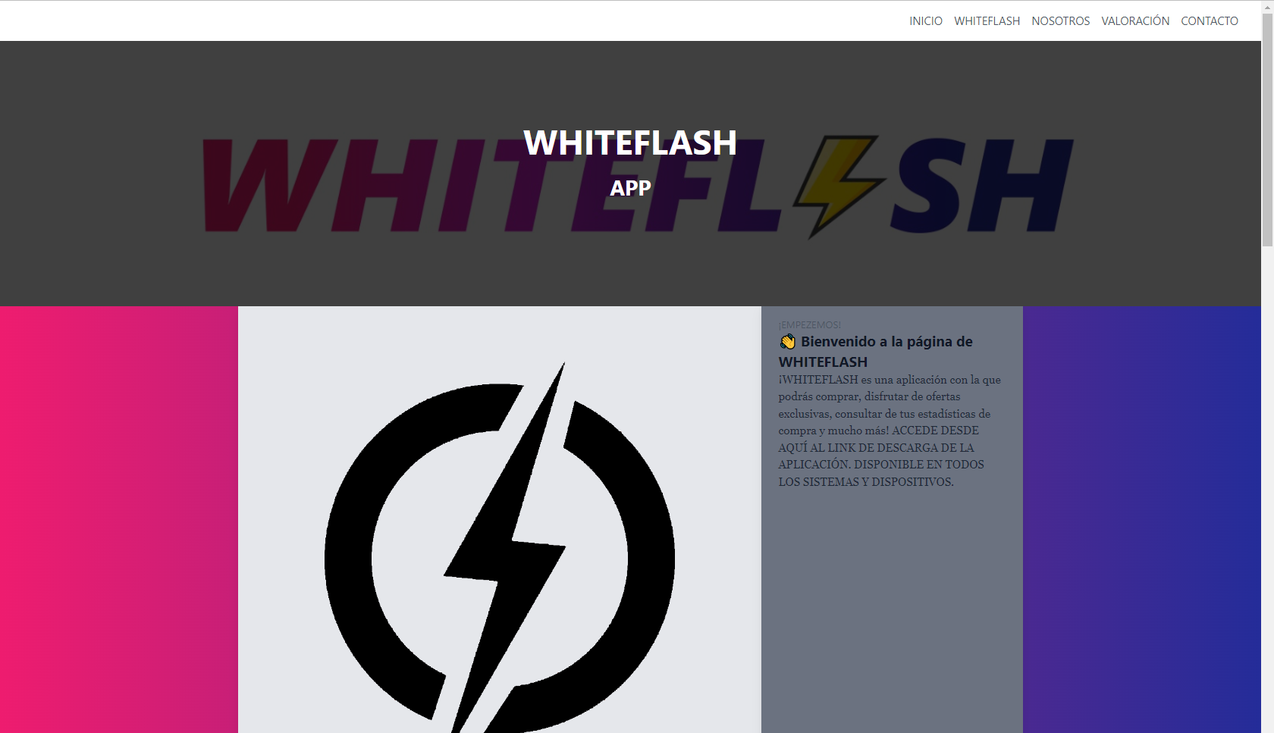
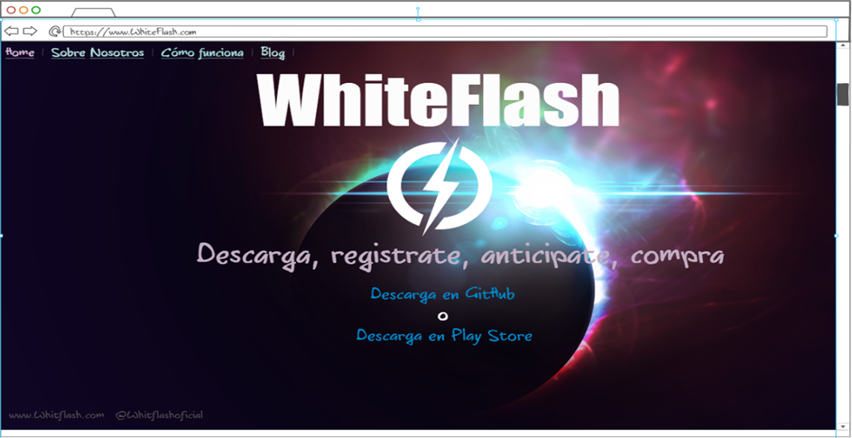
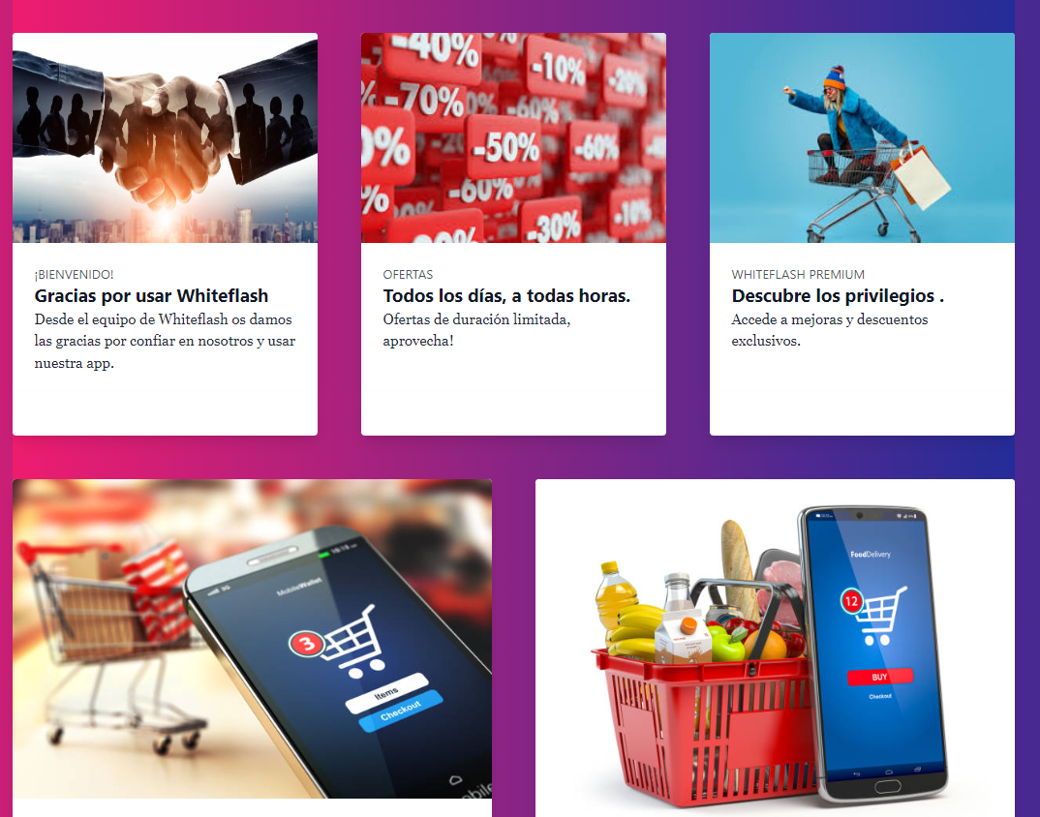
Página web
Proyecto final 1 DAM 2022
www.Whiteflash.es
La página web ha seguido un largo recorrido durante estas semanas. Empezamos con los mockups que presentaban un boceto de lo que sería en principio y ha acabado siendo un diseño muy distinto. Ha habido mucha libertad en cuanto al diseño y el resto del desarrollo de la web aunque de vez en cuando se han reservado sesiones para validar el aspecto.
Después de los mockups, empezaron los pasos de estructura. Cambiando cosas, visualizando menús y footers desde Tailwind e intentando definir lo que sería la página. Durante esta parte del desarrollo fue cuando más cambió como se vería originalmente.
La fase de desarrollo fue ligera, teniendo la web en unos cuatro días más o menos. El problema llegó al empezar a pulir, se hicieron muchos, muchos cambios tanto en el diseño del fondo, el header, el footer y se añadieron y quitaron más cosas. Más tarde pasamos a la validación que en cuestión de 2h estuvo finiquitado.
El responsive costó bastante de dejarlo “decente”. En general, hacer la web fue lo fácil, lo difícil era dejarla lo más estructurada y agradable posible y limpiar el código.
Mockup
Original

Slide 6

Página web
Proyecto final 1 DAM 2022
www.Whiteflash.es
Aquí se presentan las diferents secciones de la página.
Descarga
Tutorial
Nosotros
Valoración y Contacto
Página en la que podrás descargar la app
Apartado “Whiteflash”
Descripción del equipo
Puedes accede a este apartado desde la página de inicio. Haciendo click en la primera sección.
Esta sección muestra información sobre los desarrolladores del Proyecto Whiteflash tales como responsabilidades, redes sociales, etc.
Esta sección muestra información sobre los desarrolladores del Proyecto Whiteflash tales como responsabilidades, redes sociales, etc.
Te explicamos como usar la aplicación con detalle.

Slide 7




Aspecto
Decisiones de diseño.
Presentación de la app
Funciones
Cómo funciona y como usarla.
Código
Desarrollo interno de la aplicación.

Slide 8
Problemas durante el desarrollo
www.Whiteflash.es
Proyecto final 1 DAM 2022
Han surgido diferentes problemas durante el desarrollo aunque se han solucionado en un lapso de tiempo aceptable. Aquí tenéis algunos:
- La página de contacto funcional no la hemos podido hacer debido a que Google ya no lo permite.
- Han surgido diferentes problemas respecto a la base de datos.
- Muchas veces, AWS ha fallado durante un largo periodo.
- La página web no conseguia adaptarse a dispositivos móviles.
- Tailwind no permitía modificar algunos aspectos de ciertas imágenes en el header.
- Sourcetree presentaba fallas durante algunos días.
- Las imágenes de la página desaparecieron durante todo un día.
- Hubo algunos problemas a la hora de desarrollar la app en NetBeans.

Slide 9

Fin de la presentación
¡Gracias!
No dudes en ponerte en contacto con nosotros si tienes alguna duda.
Número de teléfono
Correo electrónico
Sitio web
912 123 123
Whiteflashapp@gmail.com
www.Whiteflash.es

